Slide 1


2019 深圳·测试沙龙
The Test Salon
金融专场
随手记接口自动化实践之路
随手科技测试部 刘云海

Slide 2
2019 深圳·测试沙龙
The Test Salon
金融专场
目录
Part.
Part.
01
方案演进
03
实施推广
Part.
Part.
02
成果演示
04
未来展望

Slide 3
2019 深圳·测试沙龙
The Test Salon
金融专场
Part.
01
方案演进

Slide 4
2019 深圳·测试沙龙
The Test Salon
金融专场
演进历程
Future
UAT/生产接口对比
接口自动 Fuzz 测试
自动生成基础用例
接入 CI / CD
2.0版本
用例管理 Web 化
配置管理中心化
用例执行任务化
定制 HTML 报告框架
1.5版本
基于 Excel 管理用例
本地明文配置
Jenkins 定时构建
定制 HTML 测试报告
1.0版本
基于 Excel 管理用例
本地明文配置
手动执行测试
日志 / Excel 记录结果

Slide 5
2019 深圳·测试沙龙
The Test Salon
金融专场
设计思路
支持多种来源导入用例模板
减轻历史包袱
简单
根据用例模板自动填充用例
降低新增用例编辑成本
页面发起测试并即时展示结果
支持用例调试与问题定位
强大
实现用例依赖机制
复用已有用例, 简化长流程用例编写
可扩展的后端任务执行框架
MQ解耦用例管理与执行, 可插拔设计
执行结果汇总入库
同接口纵向对比与数据统计分析

Slide 6
2019 深圳·测试沙龙
The Test Salon
金融专场
系统架构图
前端UI
Vue
Element UI
Vue-admin-template
展示层
Render
Router
Axios Ajax交互
GET
POST
PUT
DELETE
配置管理
用例管理
任务管理
任务执行
业务层
日志记录
数据转换
数据导入
报告管理
… …
基础服务
MySQL
Redis
Rabbit
MQ
Nginx
运行环境
Linux
Docker
Web Browser

Slide 7
2019 深圳·测试沙龙
The Test Salon
金融专场
系统交互图
ConfigWeb
配置管理前端
IntfWeb
用例管理前端
调用
IntfMqWatcher
MQ消息监听
IntfTest
接口用例执行核心
Rabbit
MQ
ConfigSrv
配置管理服务
TaskSrv
任务管理服务
IntfSrv
用例管理服务
MySQL

Slide 8
2019 深圳·测试沙龙
The Test Salon
金融专场
任务执行流程
Producers
Rabbit MQ
Consumers
TaskSrv
创建任务
Queue
TaskSrv_task
IntfMqWatcher
消费任务
IntfTest
执行任务并发送结果
Queue
TaskSrv_task_result
TaskSrv
接收测试结果

Slide 9
2019 深圳·测试沙龙
The Test Salon
金融专场
Part.
02
成果演示

Slide 10
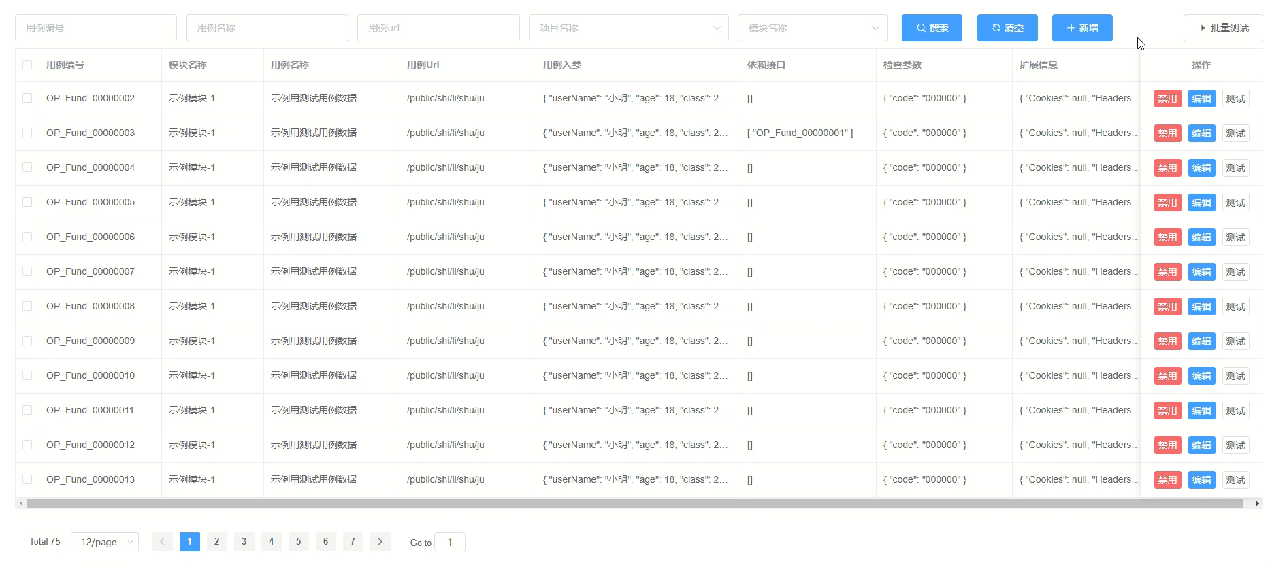
2019 深圳·测试沙龙
The Test Salon
金融专场
用例编辑

Slide 11
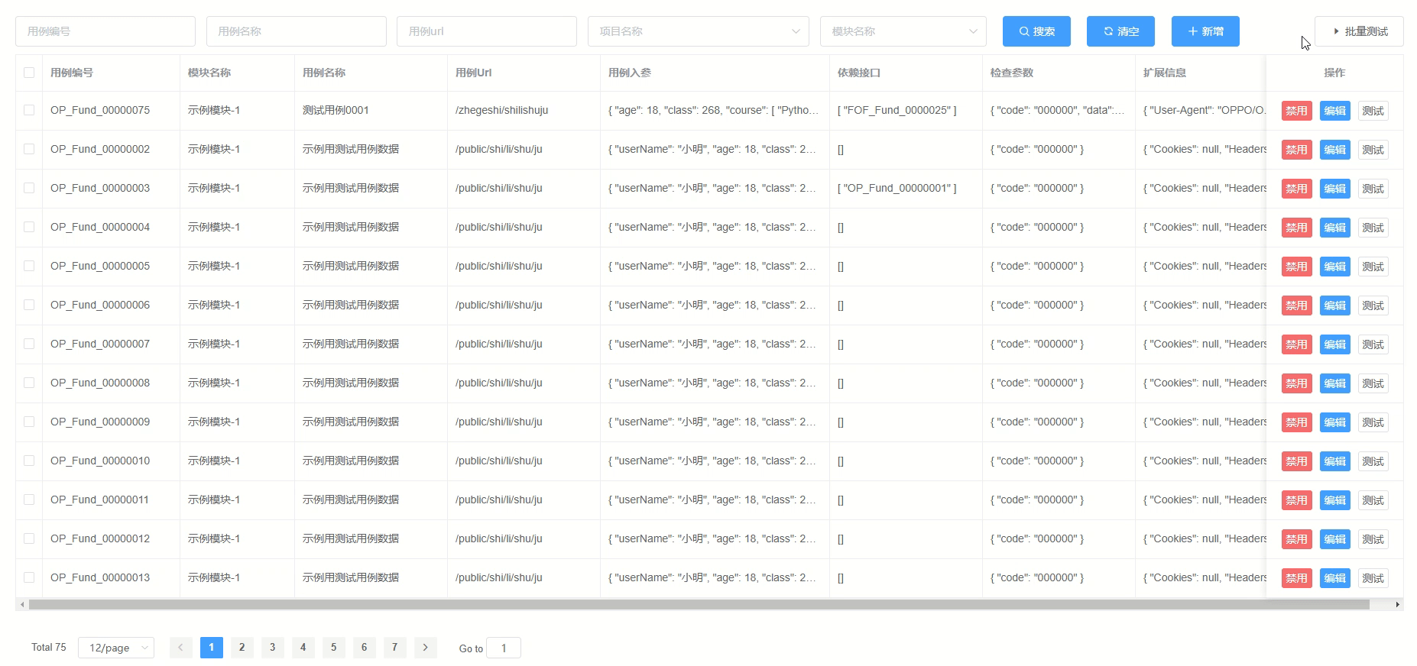
2019 深圳·测试沙龙
The Test Salon
金融专场
单用例任务发起

Slide 12
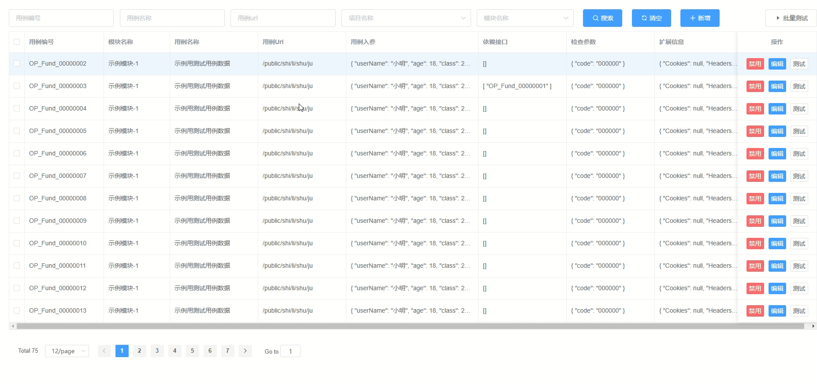
2019 深圳·测试沙龙
The Test Salon
金融专场
多用例任务发起

Slide 13
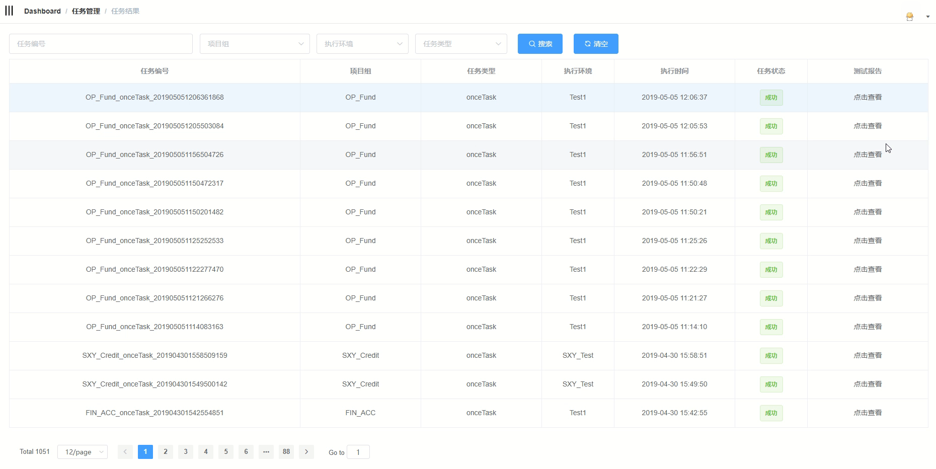
2019 深圳·测试沙龙
The Test Salon
金融专场
任务结果与测试报告

Slide 14
2019 深圳·测试沙龙
The Test Salon
金融专场
Part.
03
实施推广

Slide 15
2019 深圳·测试沙龙
The Test Salon
金融专场
落地&推广
总用例数
累计构建次数
入库有效用例数量1888条
累计构建次数1601次
1
2
广泛参与
持续迭代
参与开发/编辑人数
4
3
涉及后台服务数
参与功能开发和用例编写人数累计19人
涉及后台服务达100+

Slide 16

2019 深圳·测试沙龙
The Test Salon
金融专场
Why Rabbit MQ?
支持异步
任务完成时间波动范围大，不适用同步作业
未来对接K8S集群健康检查，需要异步作业缓冲并发流量
2
易扩展
分布式 / 多实例部署不需要额外配置
易于对接其他业务场景和自动化方式
2
易使用
镜像一键启动，部署成本低
强大的管理界面，便于监控和排查执行情况
交互逻辑清晰，可控制，可定制
2

Slide 17
2019 深圳·测试沙龙
The Test Salon
金融专场
任务重复运行问题处理
TaskSrv 使用 APS(Advanced Python Scheduler) 管理定时任务,本地调试和部署均遇到了任务重复执行问题
原因:
Flask 在 Debug 模式下的 Reload 机制，通过新开线程监视项目改动，会导致 APS 重复初始化
解决方案:
使用” WERKZEUG_RUN_MAIN ”环境变量控制 APS 初始化
本地调试
原因:
Gunicorn 部署时基于” Pre-Fork Worker ”模型启动多进程，会导致 APS 根据进程数，重复初始化
解决方案:
使用” fcntl ”模块，通过文件锁控制 APS初始化
生产部署
参考资料:
Flask-APScheduler的任务在debug模式下重复运行的问题
解决多进程中APScheduler重复运行的问题

Slide 18
2019 深圳·测试沙龙
The Test Salon
金融专场
Part.
04
未来展望

Slide 19
2019 深圳·测试沙龙
The Test Salon
金融专场
接入CI/CD
项目管理系统
TaskSrv
IntfTest
部署
创建任务
发送MQ消息
执行任务
任务失败
回滚
告警
任务失败
健康检查
监听MQ
接收/更新结果
发送结果

Slide 20
2019 深圳·测试沙龙
The Test Salon
金融专场
自动生成基础用例
YAPI
已导入YAPI接口
从YAPI接口抓取并生成基础测试用例
定时任务/手动触发增量生成
Swagger
Dubbo类接口
从Swagger抓取并生成基础测试用例
定时任务/手动触发增量生成
RAP
存量HTTP接口有可用RAP文档
抓取接口数据转换生成基础测试用例
HAR
存量HTTP接口无可用文档
通过HAR文件转换生成基础测试用例

Slide 21
2019 深圳·测试沙龙
The Test Salon
金融专场
谢谢

